Slide 1
Prevod vyskumneho kodu na produkcny

Slide 2
Sposoby
Proceduralne programovanie
Objektovo orientovane programovanie:
Vlastne pipeline
Vyuzitie pipeline od 3 stran (napr. sklearn)

Slide 3
Proceduralne programovanie
Procedura (rutiny, podprogramy alebo funkcie)
Proceduralne programovanie – vykonavanie procedur ako postupnost krokov
Pre ML – vytvaranie novych atributov, transformacia atributov, trenovanie modelu a pod.
Vyhody:
Lahky prepis z jupyter notebook
Netreba velke zrucnosti s vyvojom softveru
Lahke porovnat ci funguje rovnako ako originalny kod v jupyter notebook
Nevyhody:
Tazke otestovat
Tazke vyuzit v inej aplikacii
Castokrat uklada vela pomocnych suborov pocas spracovania
Lahko sa vyskytnu chyby

Slide 4
Objektovo orientovane programovanie – vlastny pipeline
Objektovo-orientovane programovanie – vyuzivanie objektov, dedenia atd.
Pipeline – je postupnost krokov pre spracovanie vstupnych dat ktore sa vykonavaju postupne za sebou (alebo ak su nezavysle mozu aj paralelne) kde zvycajne vystup jedneho kroku je vstupom do druheho kroku
Vlastna ML pipeline
sekvencia krokov na nacitanie, transformovanie dat, atd.
Jednotlive kroky su vo forme objektov
Pipline je reprezentovana objektom

Slide 5
Objektovo orientovane programovanie – vlastny pipeline
Vyhody
Lahsie testovatelne, kontrola verzii, sledovanie zmien
Lahsie vyuzitelne novymi modelmi
Standard
Nevyhody
Vyzaduje lepsie skusenosti a viac vyvojarov na udrziavanie
Tazsie pre datovych analytikov na porozumenie

Slide 6
Pipeline z 3 stran (sklearn pipeline)
Sklearn
kniznica obsahujuca mnozstvo algoritmov strojoveho ucenia
Jednoduche a jednotne api
Ak chapete zakladnu syntax jedneho algoritmu je lahke prejst na iny algoritmus
Dobra dokumentacia
Adaptovana komunitov datovych analytikov
Sklearn zakladne objekty
Transformatori
Sluzi na transformovanie vstupnych dat
Napr. Normalizacia, vyber atributov a pod.
Prediktori
Zvycajne ML algoritmy – rozhodovacie stromy, lasso
Pipeline
Umoznuje vykonat sekvencne postupnost krokov (transformers a predictors) and vstupnymi datami
Vsetky kroky by mali byt typu Transformer az na posledny krok ten by mal vzdy byt Predictor

Slide 7
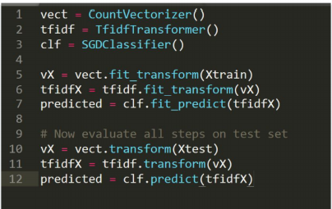
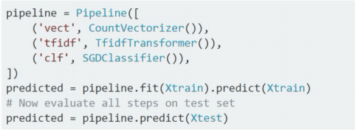
Pipeline z 3 stran (sklearn pipeline)

Slide 8
Pipeline z 3 stran (sklearn pipeline)
Vyhody
Lahsie testovatelne, kontrola verzii, sledovanie zmien
Lahsie vyuzitelne novymi modelmi
Datovy analytici zvycajne poznaju sklearn api
Nevyhody
Vyzaduje lepsie skusenosti a viac vyvojarov na udrziavanie
Tazsie pre vyvojarov porozumiet kodu z sklearn
Tazsie na odladovanie (debugovanie)

